Slide 1

ARQUITECTURA FRONTEND
PROPUESTA

Slide 2


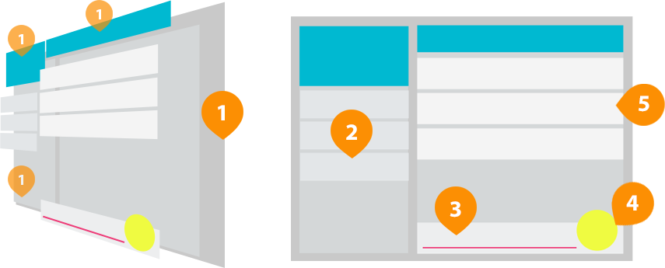
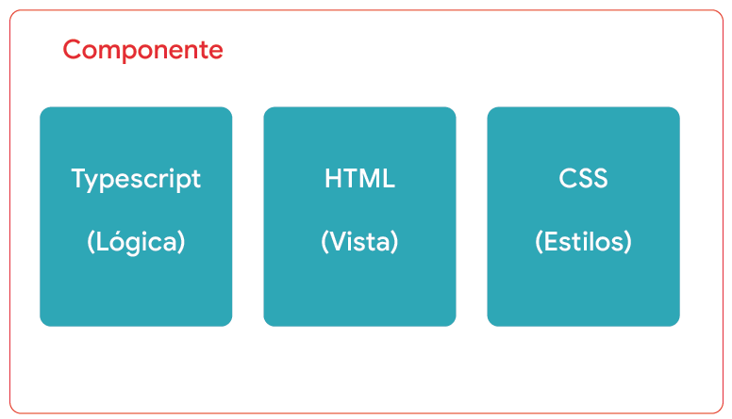
TECNOLOGÍAS: Angular 9
Angular es un framework de desarrollo de código abierto y mantenido por Google.
Permite crear SPA (Single Page Application) basadas en TypeScript.
Ideal para aplicaciones robustas y a gran escala.
Ventajas:
Basado en componentes, implementa MVC.
Mantenibilidad de código. HTML y directivas.
Mejor experiencia de usuario. Two way data binding.

Slide 3

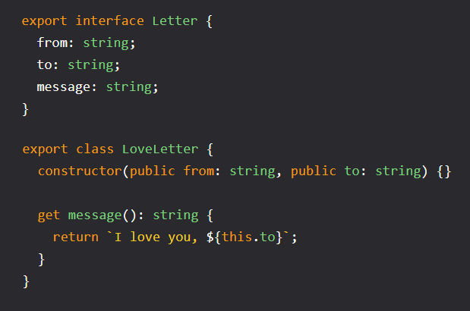
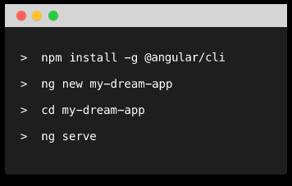

TECNOLOGÍAS: Angular 9
Lenguaje de programación libre y de código abierto desarrollado por Microsoft. Está basado en JS al cual le añade características de la POO.
Interfaz de línea de comandos que permite, mediante la ejecución de comandos sencillos, agilizar la creación de los principales elementos de Angular

Slide 4
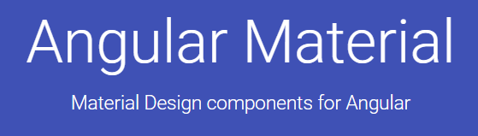
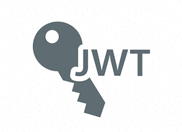





TECNOLOGÍAS: Algunas librerías y herramientas

Slide 5
Arquitectura Frontend
WORKSPACE
LIBRERÍA DE CLASES Y SERVICIOS
Clases, servicios y componentes transversales a todos los features. Servicios REST y Graphql, directivas, guards, interceptores, enumeradores, interfaces, etc…
APLICACIÓN
Aplicación SPA, patrón modular.
Dividida por features del negocio. Cada feature tiene una estructura similar: Es un módulo y contiene componentes, servicios y models entre otros.

Slide 6
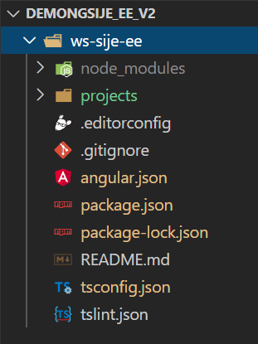
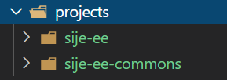
Arquitectura Frontend

Slide 7
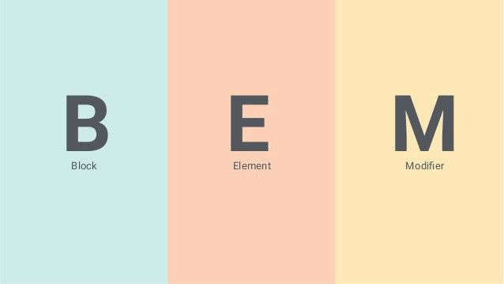
Arquitectura Frontend
LIBRERÍA DE CLASES Y SERVICIOS

Slide 8
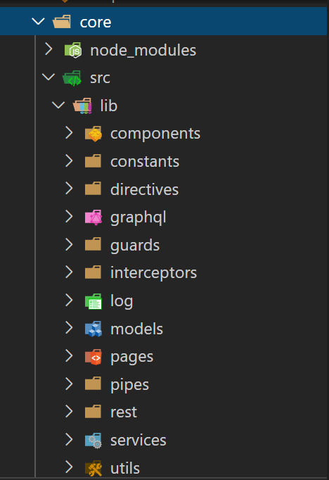
Arquitectura Frontend
LIBRERÍA DE CLASES Y SERVICIOS

Slide 9
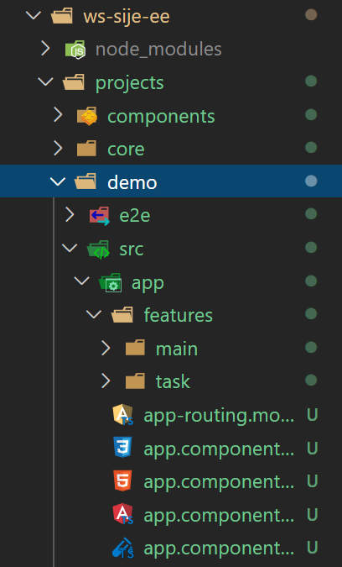
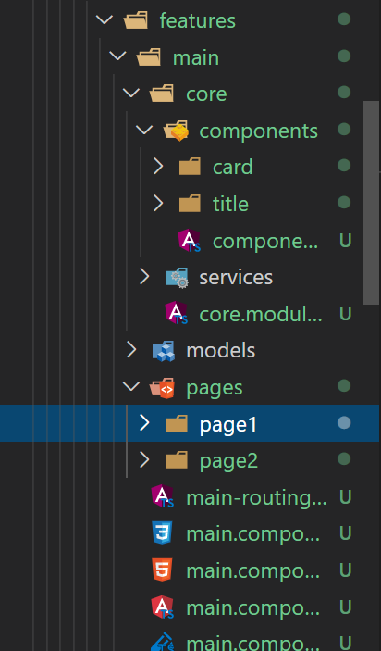
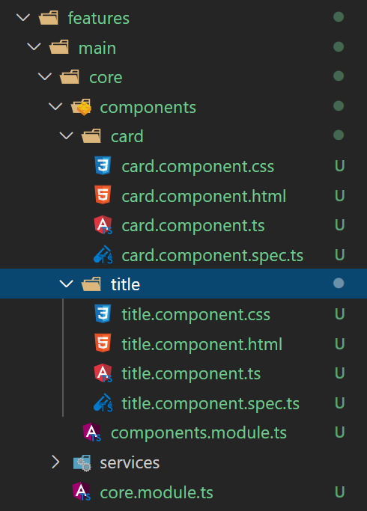
Arquitectura Frontend
APLICACIÓN

